Slide 1
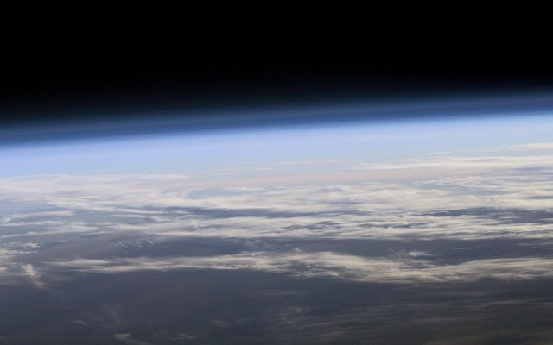
موضوع:لایه ی ازون

Slide 2
لایهٔ اُزون^{[۱]} یا اُزون‌سپهر^{[۲]} لایه‌ای‌ست در ارتفاع ۲۰ تا ۳۰ کیلومتری سطح زمین (که بسته به شرایط فصلی و آب‌وهوایی ضخامت آن تغییر می‌کند)^{[۳]} به ضخامت ۳۰۰ دابسون معادل با ۳ میلی‌متر^{[۴]} در لایهٔ استراتوسفر جو زمین، با غلظت بالایی از مولکول ازون (O_{۳})، که در سال ۱۹۱۳ توسط دو فیزیک‌دان فرانسوی به نام‌های شارل فابری و آنری بویسون کشف شد.^{[۵]} این لایه با جذب ۹۹٫۹–۹۵ درصد پرتو فرابنفش خورشید، موجب ادامهٔ زندگی بر روی کرهٔ زمین می‌شود. لایه اُزون پرتوهای پرانرژی فرابنفش را جذب کرده و آن‌ها را به شکل پرتوهای فروسرخ درمی‌آورد و به سطح زمین می‌فرستد. لایهٔ اُزون^{[۱]} یا اُزون‌سپهر^{[۲]} لایه‌ای‌ست در ارتفاع ۲۰ تا ۳۰ کیلومتری سطح زمین (که بسته به شرایط فصلی و آب‌وهوایی ضخامت آن تغییر می‌کند)^{[۳]} به ضخامت ۳۰۰ دابسون معادل با ۳ میلی‌متر^{[۴]} در لایهٔ استراتوسفر جو زمین، با غلظت بالایی از مولکول ازون (O_{۳})، که در سال ۱۹۱۳ توسط دو فیزیک‌دان فرانسوی به نام‌های شارل فابری و آنری بویسون کشف شد.^{[۵]} این لایه با جذب ۹۹٫۹–۹۵ درصد پرتو فرابنفش خورشید، موجب ادامهٔ زندگی بر روی کرهٔ زمین می‌شود. لایه اُزون پرتوهای پرانرژی فرابنفش را جذب کرده و آن‌ها را به شکل پرتوهای فروسرخ درمی‌آورد و به سطح زمین می‌فرستد.

Slide 3
در اوایل سال ۱۹۳۰، ترکیباتی به نام کلروفلوئوروکربنها (سی‌اف‌سی‌ها) در ایالات متحده آمریکا اختراع‌شدند و در صنعت و خانه مورد استفاده قرار گرفتند. این ترکیبات به استراتوسفر راه یافتند و عناصر کلر و برم موجود در آن‌ها طی واکنش‌های شیمیایی موجب تخریب تدریجی لایهٔ اُزون شدند. به ویژه، لایهٔ اُزون بر فراز قطب جنوب به شدت کاهش یافته‌است.

Slide 4
چرخهٔ ازون-اکسیژن بیان می‌کند که پرتوهای فرابنفش به مولکول اکسیژن برخورد کرده و پیوند میان مولکول‌های اکسیژن را می‌شکند. اتم‌های حاصل با مولکول اکسیژن دیگری واکنش داده و مولکول ازون را تشکیل می‌دهند. سطح ازون با تغییر فصل‌ها، وزش باد و تغییرات خورشید نیز تغییر می‌یابد. ۱۰ درصد مولکول‌های ازون هواکره در لایهٔ تروپوسفر قراردارند و بر خلاف ازون موجود در استراتوسفر، آلاینده به‌شمار می‌آیند و آسیب‌هایی به بافت‌های زیستی انسان و دیگر جانوران می‌رسانند.

Slide 5
عوامل تخریب لایه ازن به دو دسته تقسیم می شود :
عوامل طبیعی
· عوامل انسانی ( مصنوعی
نابع طبیعی دخیل در تخریب لایه ازن و آتشفشانها و اقیانوس ها مقادیر زیادی کلر آزاد می کنند و این کلر از این منابع به جو راه پیدا می کند که کل کلر آزاد شده از منابع طبیعی 16% است و 84% مابقی از منابع انسانی مخصوص CFC ها ناشی می شود .
به طور طبیعی ازن مدام تولید و تخریب می شود و تا چند سال پیش میزان کلی ازن ثابت بود امابا افزایش کلروبرم در استراتوسفر این تعادل به هم خورد و دیگر طبیعت قادر به اصلاح این کم و کاستی ها و تغییرات نشد

Slide 6
عوامل مصنوعی و انسان ساخت دخیل در تخریب لایه ازن : متاسفانه به لطف انسان و با ورود مواد شیمیایی همچون کلروفلوروکربن ها (CFC ) که سموم پایدار و ارزان هستند و متیل کلروفرم ( حلال ها )، تترا کلرید کربن ( ماده شیمیایی صنعتی ) ، هالوژن ها ( آتش خاموش کن ) ، برمید متیل ( ماده ضد عفونی کننده و آفت کش) ، NOx ( که یک محصول جانبی از فرآیند های احتراق و انفجار است . ) و کلا ODS ( مواد حاوی کلروبرم) زخم های عمیقی بر پیکره لایه ازن نقش بست که به سختی قابل جبران بود .
در این بین ( CFC ) ها که در صنایع یخچال سازی _ حلالها _ تولید فومهای انعطاف پذیر _ تولید آئروسل ها مثل اسپری ها استفاده می شود ، بسیار خطرناک است و مهم ترین گاز تخریب کننده لایه ازن به حساب می آیند

Slide 7
ممنون از توجه شما
پایان

